Slide 1
产品需求领导评审会
CRM客户360
APP改版评审
5+
业务员每天切换系统
1.5h
信息搜集整合耗时
以移动端客户360为核心，打通信息查询、销售转化与服务跟进，打造业务员外勤场景下的一站式客户经营入口。
360
客户全景视图目标
好帮手产品组 吴文强 | 2026.05
上会评审

Slide 2
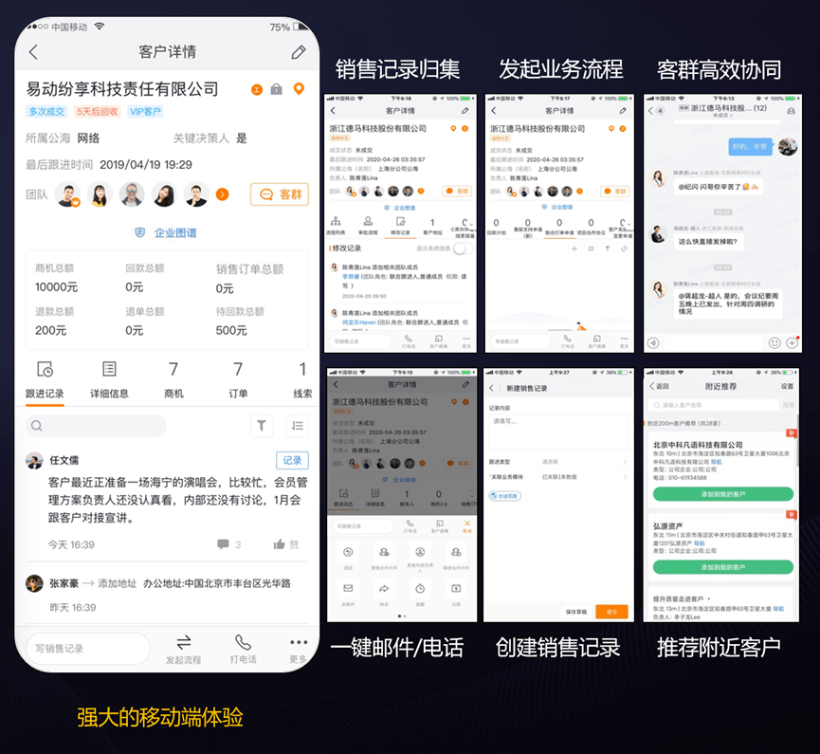
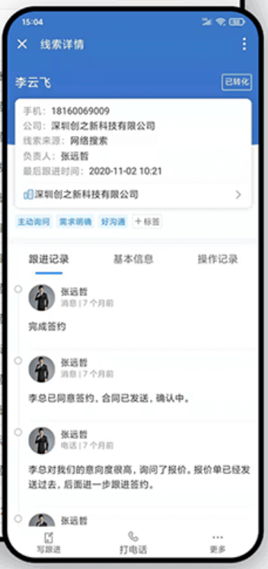
PART 01
02 / 06
问题已经明确，机会窗口也很清晰
业务员希望“一个页面看全客户”，行业领先产品也已验证这条路径成立。
项目背景
业务员调研痛点
竞品启示
现有CRM APP客户档案体验陈旧，保险核心、理赔、企康、服务等信息分散在多个系统，导致业务员外勤时需要来回切换、重复查询、低效整合。
01
客户信息分散、碎片化
纸质笔记、微信记录、个人备忘录并存，基础信息、保单、理赔、服务数据割裂。
02
客户跟进与经营没重点
缺乏待办提醒和回访计划，优质客户容易因遗忘回访而流失，续保与加购商机漏单。
5+
1.5h
系统切换
每日耗时
03
业务过程没有沉淀
头部CRM共识
改版机会
拜访、投保、服务记录缺乏自动留存，人员变动后客户历史难以追溯，经验无法传承。
摘要仪表盘 + 分类Tab + 活动时间线，已经成为客户360的主流信息骨架；AI画像分析与下一步行动建议，正在成为体验标配。
把客户信息、经营动作与服务动作集中到移动端客户360，先解决“看不全”，再解决“做不动”。
这不是做一个“信息页”，而是做一个“经营驾驶舱”。
Source: 领导评审文字稿.docx + 本地竞品参考截图
02 / 06

Slide 3
PART 02
03 / 06
方案不是堆功能，而是围绕经营动线重新组织产品
从“看信息”到“做转化”再到“推服务”，三个模块并行推进、互相带动。
看信息
做转化
推服务
•
聚合基础信息、合作信息、理赔信息、客户洞察、时光轴五大类数据
•
整合续保、加购、B2C转化等销售机会，形成商机看板
•
打通员工服务、企业服务、服务工具、服务目录四类能力
•
让业务员在一个页面看全客户，不再跨系统拼凑信息
•
用雷达图画像和异动预警识别重点客户与重点时点
•
一键转发服务介绍、沉淀拜访纪要、在线发起服务申请
•
把AI画像、行业分析、风险预警和沟通话术前置到一线场景
•
把客户360从查询工具升级为业务转化入口
•
让服务动作更容易被触发，也更容易被追踪和复盘
移动端差异化优势
轻量化档案阅览
现场建档与人脉管理
过程留痕与智能预警
即时商务触达运营
快速看、极简查，外勤也能秒级拿到团客核心档案
陌拜、走访、洽谈现场快速建档，维护多关键对接人
拜访轨迹、续保节点、招标节点自动提醒，防遗漏
档案内直接完成沟通、发物料、做维系，动作不断档
Claim: 这次改版的核心是重组经营路径，而不是简单增加模块
03 / 06

Slide 4
PART 03
04 / 06
客户360要把信息、动作与结果串成闭环
每个模块都要落到更快查询、更强转化或更深服务渗透，而不是停留在信息展示。
01
看信息
02
做转化
03
推服务
先把客户看清楚，减少切换与寻找。
再把转化动作嵌入档案内部，避免信息与行动脱节。
最后把服务工具放到触手可及的位置，形成长期经营。
基础信息 / 合作信息 / 理赔信息
商机看板 / 续保跟踪 / B2C转化
员工权益 / 企业服务申请
AI客户洞察 / 风险预警
客户价值雷达图
一键转发 / 智能纪要 / AI助手
拜访、服务、入企时光轴
续保到期 / 保费异动提醒
服务SKU在线申请与追踪
查询效率
销售转化
服务渗透
从跨系统搜集转为单页获取，减少低价值操作时间
从看信息转为推下一步动作，减少续保与加购漏单
从服务信息静态展示转为即时触达与在线申请，增强合作黏性
Proof object: 用产品系统解释为什么客户360会带来经营效率和业务结果
04 / 06

Slide 5
PART 04
05 / 06
目标既看使用提升，也看经营价值外溢
产品目标回答“会不会用”，价值目标回答“用了之后能不能带来结果”。
CRM月使用率
CRM月人均频次
团非客户留存率
服务权益使用率
现状
目标
现状
目标
现状
目标
现状
目标
51.9%
→
60%+
8.8次
→
11次+
52.5%
→
55%+
43.4%
→
48%+
+8.1pp
提升使用覆盖
+25%
提升使用深度
+2.5pp
提升客户黏性
+4.6pp
提升服务渗透
为什么这组指标值得看
月使用率和人均频次，是产品是否真正进入一线工作流的直接信号；留存率和服务权益使用率，则用来验证客户360是否真的推动了持续经营。
产品目标
把CRM从“偶尔查一下”变成“外勤经营主入口”。
价值目标
把客户360从信息平台升级为驱动留存、续保和服务触达的平台。
Source metrics: 领导评审文字稿.docx
05 / 06

Slide 6

体验验证
结论
扫码体验
客户360原型
这次改版，值得上。
它解决的不是单点界面问题，而是一线客户经营中“信息看不全、动作推不动、服务接不上”的连续性问题。
把这套方案从纸面评审推进到真实交互体验，是验证信息层级、转化路径和服务触达是否顺畅的最快方式。
01
方向明确
以客户经营动线重构产品，而不是继续增加碎片模块。
02
价值可量化
从使用覆盖、使用深度、客户留存到服务渗透，都有明确目标。
03
体验可验证
二维码可直接承接体验验证，便于快速收集评审意见。
建议：按本次评审方向推进详细设计与验证，尽快把客户360做成移动端经营主入口。
扫描二维码，进入体验地址
Deliverable: editable PPTX built with artifact-tool presentation runtime
06 / 06

